Slide 1
Результаты участия в проекте
Пелих О.В.,
директор МОУ «СОШ №42»
г. Магнитогорска

Slide 2
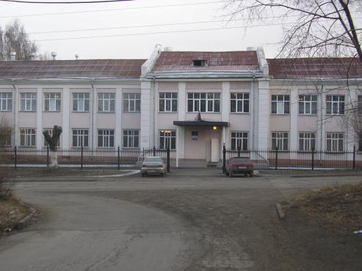
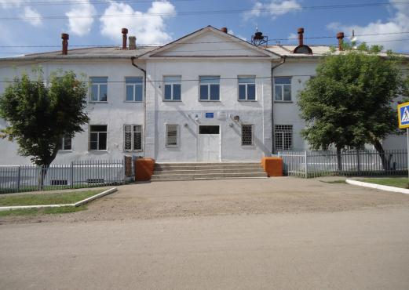
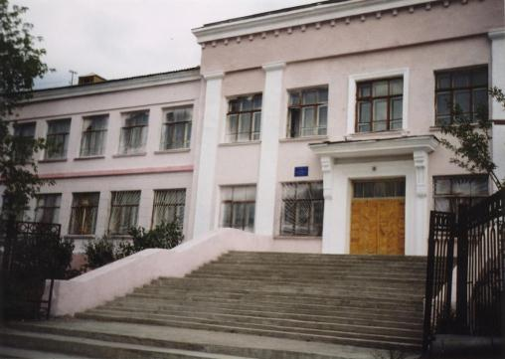
Отделение. Начальная школа
Отделение. Основная школа
Главный корпус

Slide 3
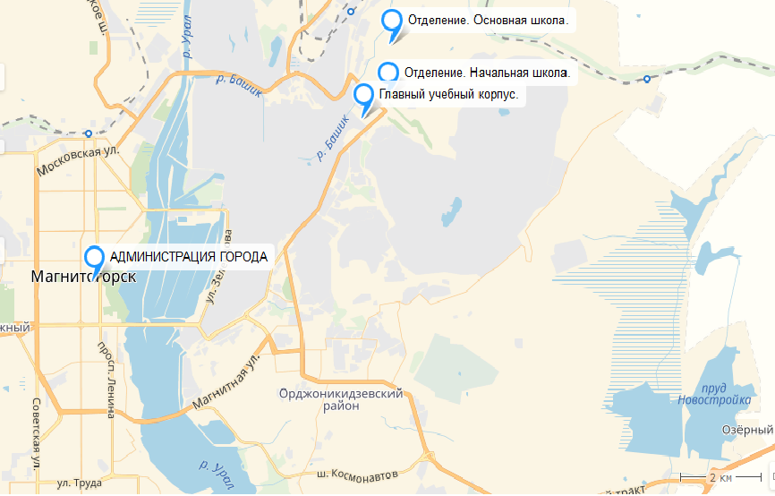

Slide 4
ЧИППКРО
ЦПКИМР
ЦППМСП
МОУ
«СОШ №5 УИМ»
МОУ «СОШ № 42»

Slide 5
МОУ «СОШ № 42»
Привлечение родителей
и социальных партнеров
школы
к реализации
Программы развития
Создание пространства развития
и реализации обучающихся
в интеллектуально-творческой,
спортивно-оздоровительной
и духовно-нравственной
деятельности
Формирование
мотивации учителя
к саморазвитию.
Реализация
системно-деятельностного
подхода в урочной
и внеурочной деятельности

Slide 6
2017-2018 учебный год
Курсы повышения квалификации (5 программ) | ЧИППКРО ЦПКИМР МОУ «СОШ №5 УИМ» | 42 человека
Семинары по профилактике профессионального выгорания учителей | ЦППМСП | 5 семинаров
Практико-ориентированные семинары | МОУ «СОШ №5 УИМ» | 3 семинара
Консультации, методическое сопровождение, внешний аудит | ЧИППКРО ЦПКИМР

Slide 7
2017-2018 учебный год
Совместные мероприятия, организуемые для обучающихся
Образовательно-игровая программа «Межпредметный квест» | Совместная работа по планированию и подготовке мероприятия. Организация участия в мероприятии обучающихся из разных школ. Разработка и проведение мероприятий в школе № 42, объединяя обучающихся и учителей из разных отделений
Образовательно-игровая программа «Самый умный ученик»
Игра-викторина для знатоков русского языка

Slide 8
2017-2018 учебный год
ОТКРЫТЫЕ УРОКИ
октябрь-ноябрь | Учителя школы № 42 посетили 3 урока в школе № 5
февраль-март | Учителя школы № 5 провели 6 открытых уроков и 2 беседы с учащимися школы № 42
апрель | Учителя школы №5 выступили экспертами 4 открытых уроков в школе № 42 в рамках школьного фестиваля «Открытие»

Slide 9
Презентация портфолио достижений
Школьная газета
МОУ
«СОШ № 42»
Конференция проектов
Календарь образовательных событий
Конкурс «Лучший ученик школы»
Межпредметный квест

Slide 10
Проведение городских мероприятий и школьных методических семинаров
Фестиваль открытых уроков
МОУ
«СОШ № 42»
Общественная библиотека
Педагогические инициативы
Мастер-классы совместно с родителями
Оказание консультаций для учащихся, испытывающих затруднения

Slide 11
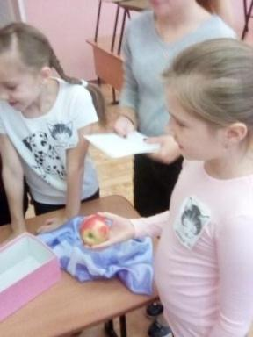
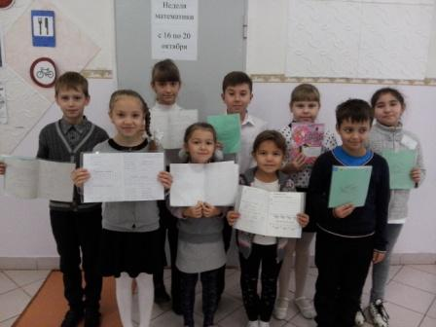
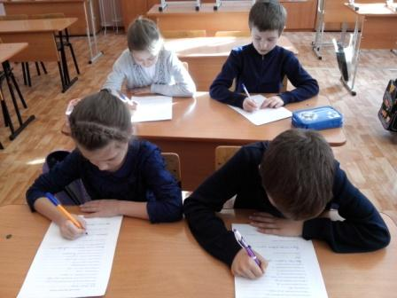

Slide 12
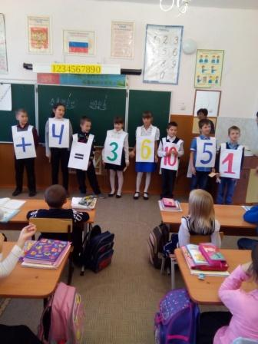
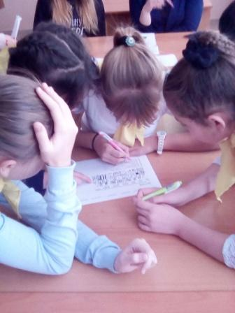
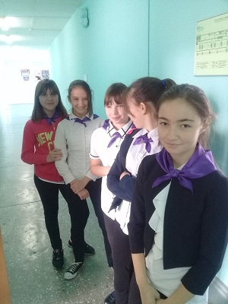

Slide 13
